Slide 1
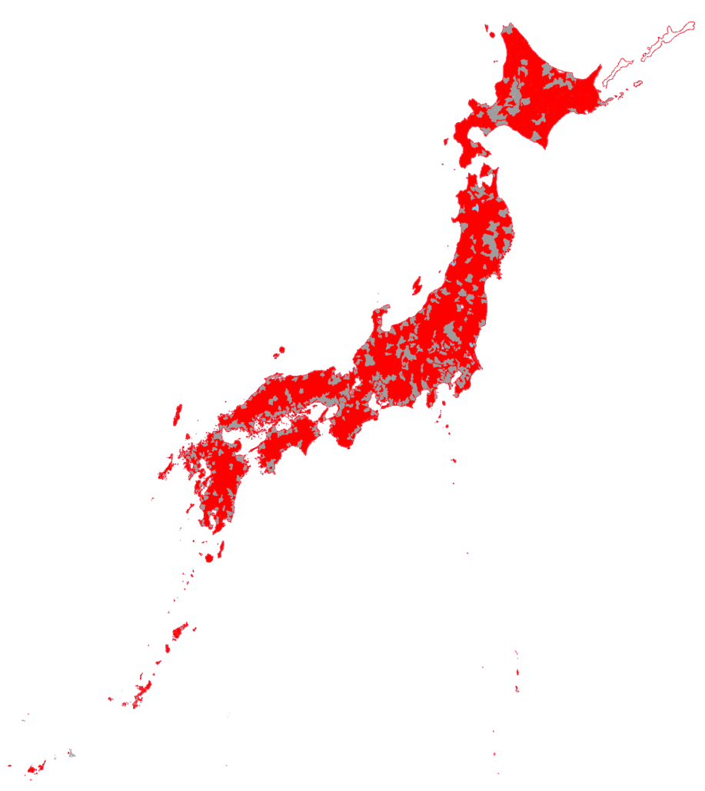
商工会女性部とは
昭和38年3月27日に商工会の内部組織化。
現在も1,620部、89,574名の女性部員が全国で元気に活動しています。 （平成30年4月1日現在）
事業者19.8％、配偶者70.2％（平成25年度 商工会女性部員実態調査より）
どんなことをしているの？
・町で開催されるイベントに協力、独自のイベントの開催。
（イベントへの出店、経営や自己のスキルアップのための勉強会・講習会等）
・商工会という異業種の集まりを利用して、ネットワークを拡大。
（県内外問わず）
⇒自分たちの事業をしながら、地域のために組織（女性部）をあげて動いたり、
頑張る女性たちを応援しています。
どんな人が入れるの？
赤い色は商工会地域。
多くの地域で女性部・部員が
活躍しています。
①商工会会員（法人ではその役員）で女性の方
②商工会会員の配偶者で女性の方
③商工会会員の親族で、その事業に従事している女性の方

Slide 2
○○商工会女性部について （連絡先TEL：000-000-0000）
わたしたちのまちはこんなところ！！
女性部活動の写真
女性部活動の写真
まちの写真
女性部活動の写真
わたしたちの活動はこんなかんじ！！
部員の写真
部員○名で頑張っています！

